Slide 1


Slide 2

في ذات صباح خرجت عبير مع والدتها لتسقي أصيص الأزهار الذي قد بذرت بذوره بيديها واعتنت به وسقته كل يوم حتى نمت الأزهار الجميلة وبدأت تتفتح وتنشر عبيرها وجمالها في الأرجاء

Slide 3
قررت عبير تأخذ زهرتها معها لغرفتها لتراها في كل وقت ولكن أمها اخبرتها بأن الزهرة بحاجة إلى الشمس لتنمو وتكبر لذا قررت عبيرأن ترسم صورة لزهرتها وتعلقها على جدار غرفتها

Slide 4


عندما رسمت عبير زهرتها نسيت بعض اجزائها لم ترسمها فهل تستطيعين أن تكملي الرسم الناقص وتسمي تلك الأجزاء

Slide 5
أكملي الرسم الناقص وسمي أجزاء النبات عليها
أكملي الرسم الناقص وسمي أجزاء النبات عليها

Slide 6

تركيب النباتات ووظائف أجزاءه

Slide 7
خلايا النبات وأنسجته

Slide 8

الفكرة العامة
تعود طبيعة التنوع في النباتات إلى اختلاف تراكيبه التي خلقها الله سبحانه وتعالى

Slide 9
الفكرة الرئيسة
تتكون أنسجة النباتات من خلايا مختلفة

Slide 10

الأهداف
*تصف الأنواع الرئيسة لخلايا النبات
*تحدد الأنواع الرئيسة لأنسجة النبات
*تميز بين وظائف خلايا النبات وأنسجته

Slide 11


الخلية البرنشيمية | الخلية الكولنشيمية | الخلية السكلارنشيمية
النسيج المولد | الكامبيوم الوعائي | الكامبيوم الفليني
البشرة | الخلية الحارسة | الخشب
الأوعية الخشبية | القصيبات | اللحاء
الأنابيب الغربالية | الخلايا المرافقة | النسيج الأساسي
المفردات الجديدة

Slide 12
قراءة الصورة
اكتبي قائمة بأهم خصائص الخلايا النباتية من خلال الصور التالية :
من أهم خصائص الخلايا النباتية:
اـ جدار خلوي من السليلوز
2ـ الفجوة المركزية الكبيرة
3ـ البلاستيدات خضراء
..............................
..............................
..............................

Slide 13
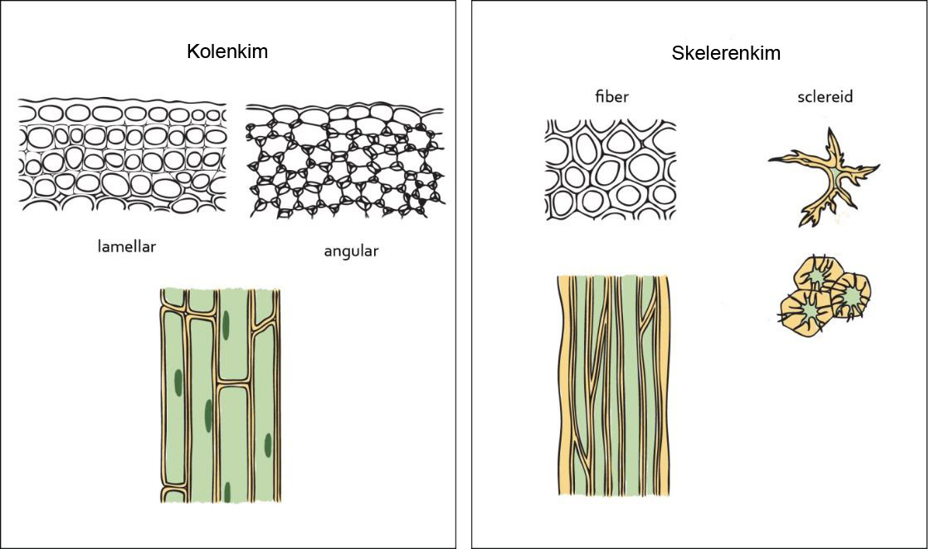
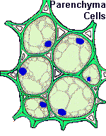
أنواع الخلايا النباتية
الخلايا
الإسكلرنشيمية
الخلايا
الكولنشيمية
الخلايا
البرنشيمية

Slide 14

بالتعاون مع زميلاتكـِ في المجموعة أقرئي في كتابكـِ المقرر عن الخلايا النباتية ثم أكملي فجوة المعلومات التالية عن واحد من الأنواع

Slide 15
بالتعاون مع زميلاتكـِ أكملي فجوة المعلومات التالية
 | شكل الخلايا | الجدار الخلوي | قدرتها على الانقسام | أنواعها | وظيفتها
الخلايا البرنشيمية | كروية ولكن جدرها مسطحة قليلا عندما تكون متراصة | رقيقة الجدران | قادرة على الانقسام عندما يكتمل نموها | تحتوي على بلاستيدات خضراء | • التخزين • البناء الضوئي • تبادل الغازات • الحماية • تعويض الأنسجة التالفة أو أستبدالها
 |  |  |  | لا تحتوي على بلاستيدات خضراء

Slide 16
بالتعاون مع زميلاتكـِ أكملي فجوة المعلومات التالية
 | شكل الخلايا | الجدار الخلوي | قدرتها على الانقسام | أنواعها | وظيفتها
الخلايا الكولنشيمية | خلايا طولية الشكل توجد في سلاسل أو أسطوانات | جدرانها سميكة على نحو غير متساوي | قادرة على الانقسام عندما يكتمل نموها |  | • دعامة الأنسجة المحيطة • إعطاء النبات المرونة • تعويض الأنسجة التالفة أو استبدالها

Slide 17
بالتعاون مع زميلاتكـِ أكملي فجوة المعلومات التالية
 | الجدار الخلوي | قدرتها على الانقسام | أنواعها | شكل الخلايا | وظيفتها
الخلايا السكلرنشيمية | جدرانها سميكة و صلبة | غير قادرة على الانقسام عندما يكتمل نموها | الألياف | إبرية الشكل وفراغ داخلي صغير | • الدعامة • النقل • المرونة
 |  |  | الخلايا الحجرية | قصيرة وغير منتظمة الشكل | • الدعامة

Slide 18

مهارة التحليل
فسري:
للخلايا البرنشيمية الموجودة في الجذور والثمار فجوات مركزية واسعة
لتستطيع تخزين المواد المختلفة ومنها النشا أو الماء أو الزيوت

Slide 19
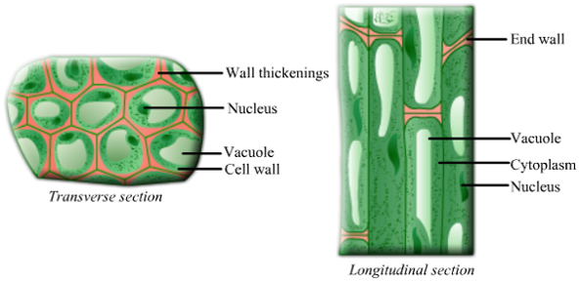
مهارة التحليل
فسري:
للخلايا الكولنشيمية جدران خلوية سميكة على نحو غير متساوي
لأنه عندما تنمو الخلايا الكولنشيمية فإن أجزاءها الرقيقة تتمدد مما يجعل النبات قادرا على الانثناء دون أن ينكسر

Slide 20
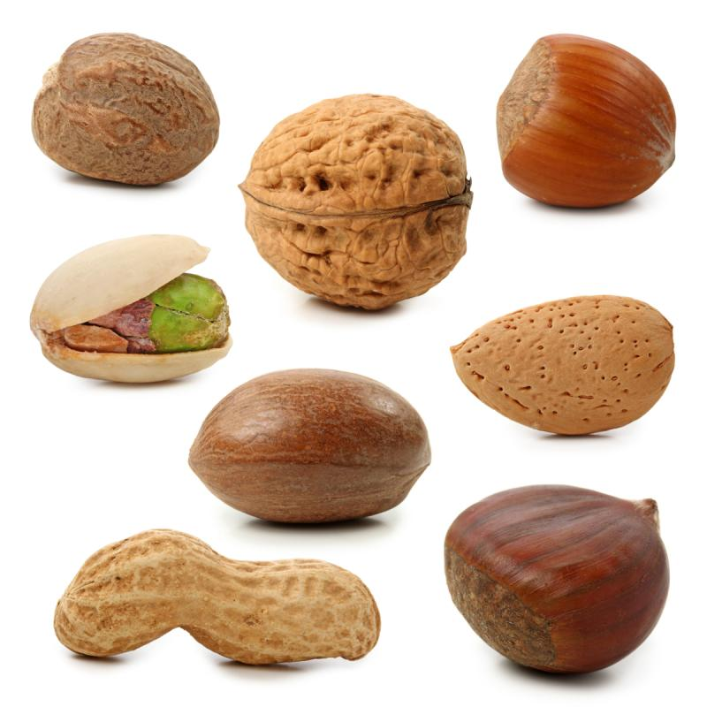
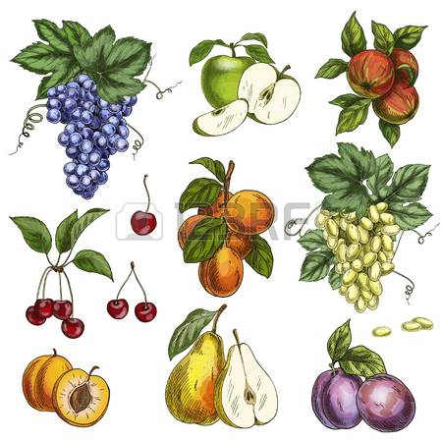
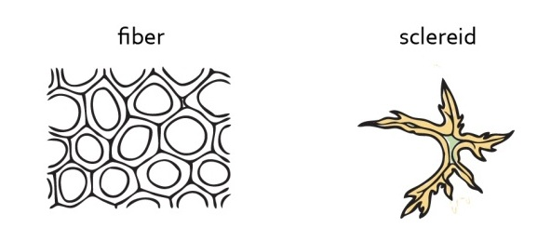
مهارة التحليل
فسري:
القوام الخشن لثمار الإجاص
قساوة غلاف البذور وصلابة قشرة الجوز والمكسرات
لوجود الخلايا الحجرية فيها

Slide 21
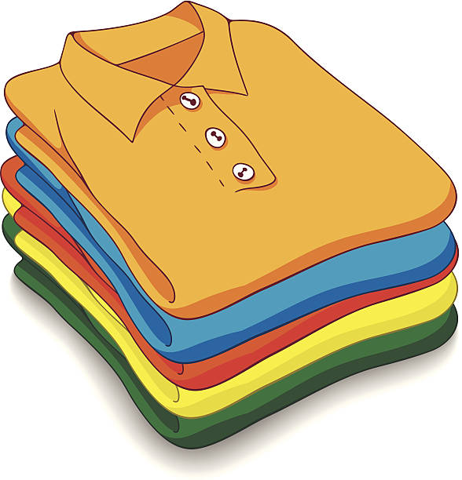
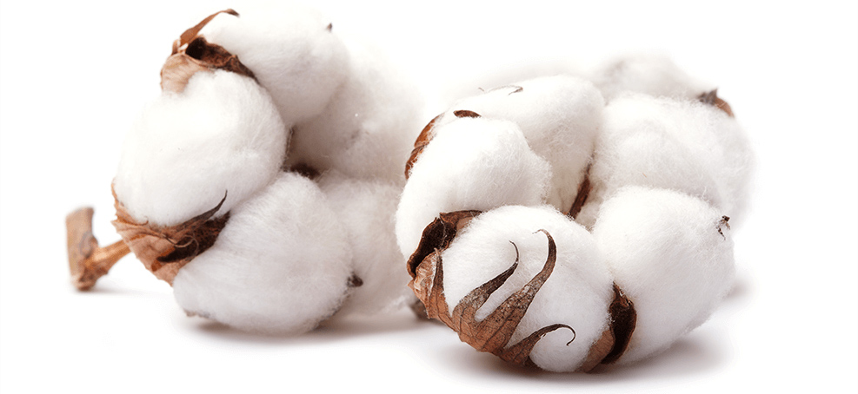
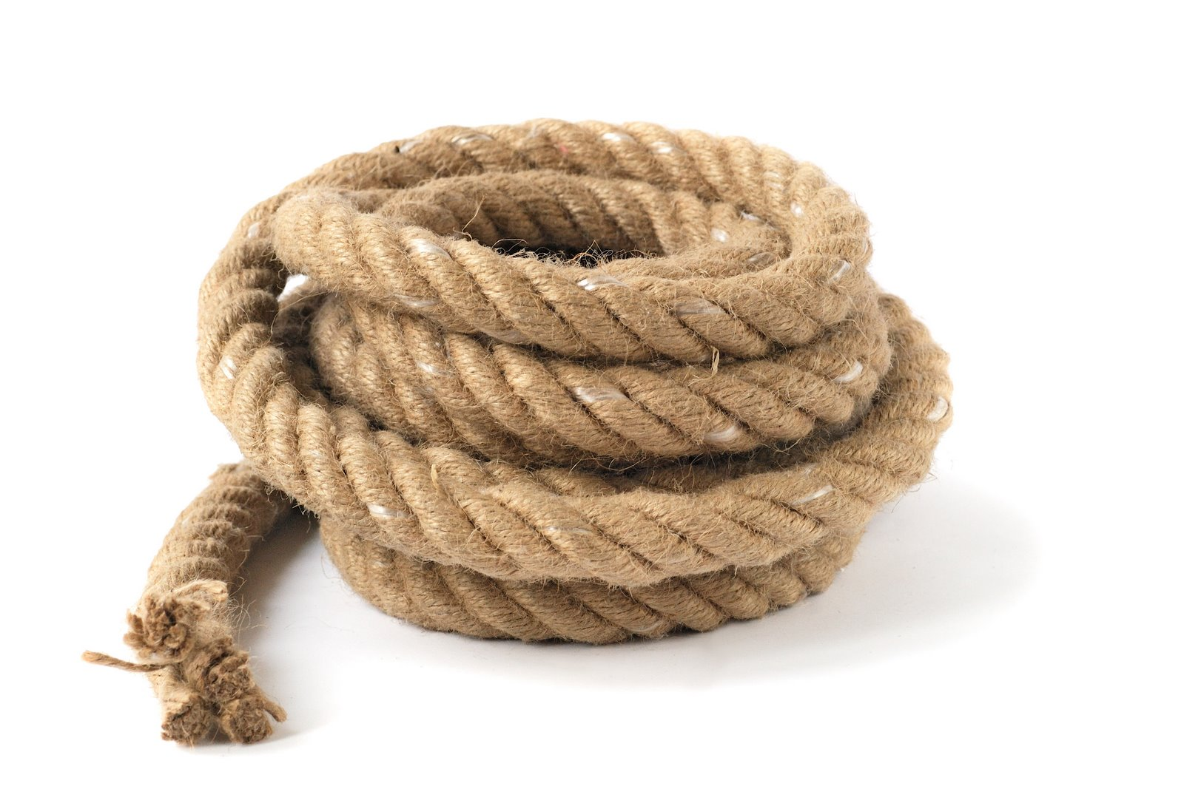
من خلال الصور سمي بعض استخدامات النباتات التي يكثر فيها الألياف
الربط بالحياة
الأقمشة
الحبال
..............
..............

Slide 22
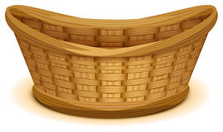
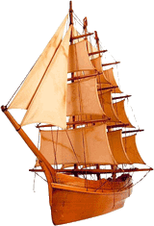
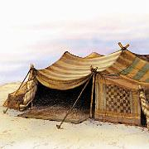
من خلال الصور سمي بعض استخدامات النباتات التي يكثر فيها الألياف
الربط بالحياة
السلال
..............
الأشرعة
..............
..............
الخيام

Slide 23
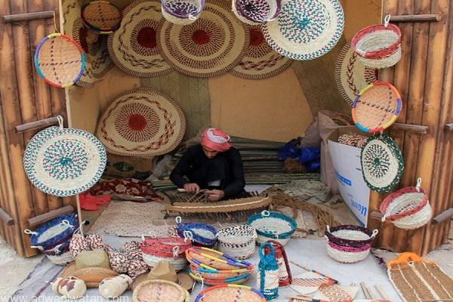
منذ القدم والنخلة رفيقة درب ووفاء للعربي فكلما امتدت يداه لتلامس ثمارها جادة له بما لذ وطاب من رطبها وتمرها واهدت له سعفاتها ليحولها بيد الأبداع إلى ما ينفعه ويفيده من أدوات

Slide 25
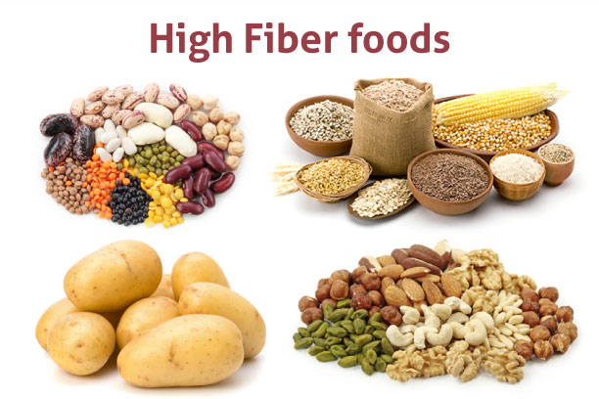

نشاط أثرائي
ابحثي في مصادر المعلومات المختلفة عن فوائد الأغذية الغنية بالألياف ثم لخصي بعض من هذه الفوائد وضمنيها ملف انجازكـِ

